Slide 1
ИТОГОВЫЙ ПРОЕКТ • 2026
Оптимизация
ассортиментной
матрицы
AX
AY
AZ
22.29%
40.35%
17.36%
BX
BY
BZ
3.51%
7.43%
4.06%
CX
CY
CZ
Исследование продаж маркетплейса за 2023 год
1.14%
2.50%
1.36%
ABC × XYZ
выручка × стабильность спроса
Notes:
Коротко обозначить цель: не просто распределить товары по классам, а получить практические решения по наличию, запасам, акциям и рационализации ассортимента.
[Sources]
- Расчёты автора на данных raw.sales за 2023 год.
[/Sources]

Slide 2
ИССЛЕДОВАНИЕ АССОРТИМЕНТА • 2023
02
Данные и логика исследования
2,04 млн
50 000
12 месяцев
4 этапа
транзакций
товаров
01.01–31.12.2023
от профиля до решений
01
02
03
04
ABC
→
XYZ
→
ABC–XYZ
→
Скидки
вклад товара в выручку
стабильность месячного спроса
совместная матрица приоритетов
наблюдаемая реакция спроса
Ограничение
Нет себестоимости, товарных категорий, остатков и рекламных контактов — поэтому выводы относятся к выручке и поведению спроса, а не к фактической марже.
Notes:
Подчеркнуть полный календарный период и отсутствие пропусков. Объяснить, что рекомендации основаны на транзакционном поведении и требуют проверки экономикой товара.
[Sources]
- Расчёты автора на данных raw.sales за 2023 год.
[/Sources]

Slide 3
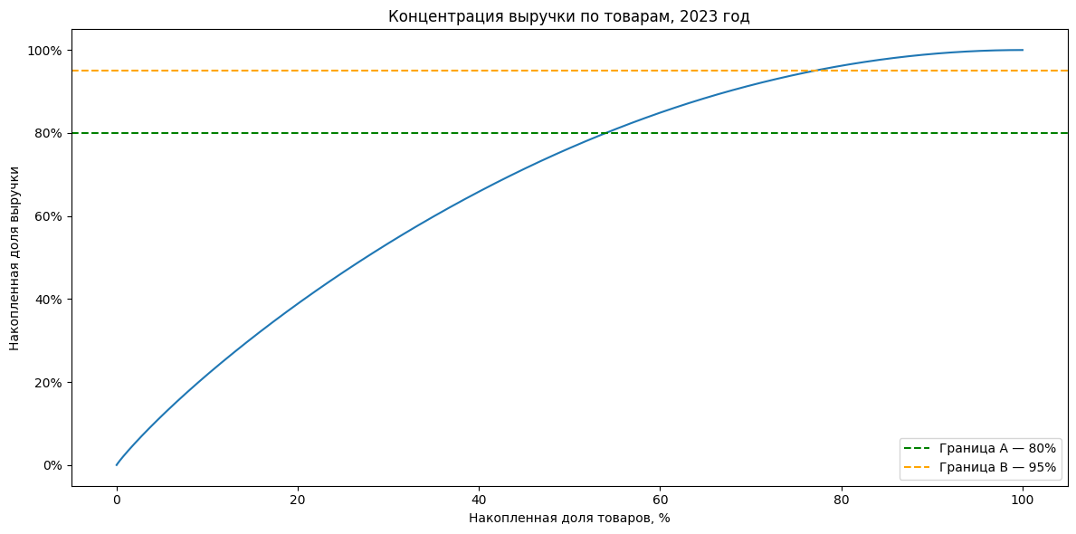
ИССЛЕДОВАНИЕ АССОРТИМЕНТА • 2023
03
ABC-анализ: ассортимент распределён шире правила 20/80
54%
товаров формируют 80% выручки
A
26 996
товаров
80,0%
B
11 509
товаров
15,0%
C
11 495
товаров
5,0%
Вывод
Массовое сокращение класса C рискованно: почти четверть ассортимента создаёт 5% выручки и требует адресного аудита.
Notes:
Показать, что кривая заметно положе классического Парето. Для 80% выручки требуется 53,99% товаров. Это означает отсутствие сверхузкого ядра ассортимента.
[Sources]
- Расчёты автора на данных raw.sales за 2023 год.
[/Sources]

Slide 4
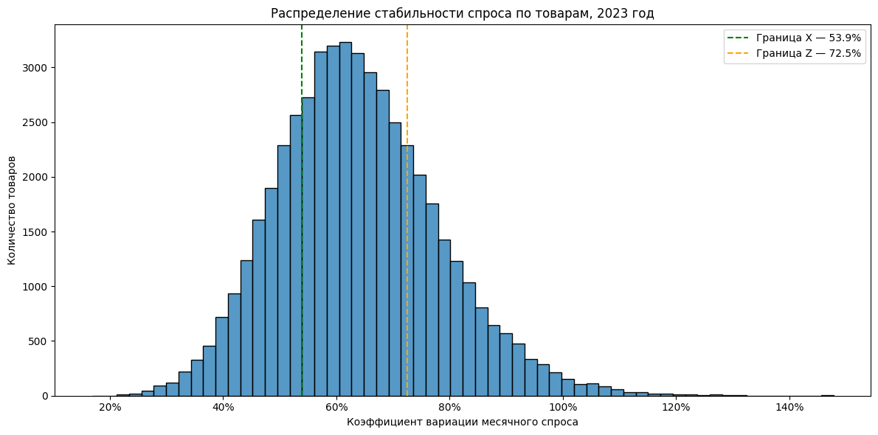
ИССЛЕДОВАНИЕ АССОРТИМЕНТА • 2023
04
XYZ-анализ: применена адаптивная шкала стабильности
Классический XYZ
49 976 из 50 000 → Z
Поэтому границы заданы квартилями CV
X
≤ 53,9%
12 500
Y
53,9–72,5%
25 000
Z
> 72,5%
12 500
Важно
X, Y и Z — относительные уровни стабильности внутри данных 2023 года, а не универсальные нормативы спроса.
Notes:
Объяснить CV как отношение стандартного отклонения к среднему месячному спросу. Классические пороги не разделили данные, поэтому использованы 25-й и 75-й перцентили.
[Sources]
- Расчёты автора на данных raw.sales за 2023 год.
[/Sources]

Slide 5
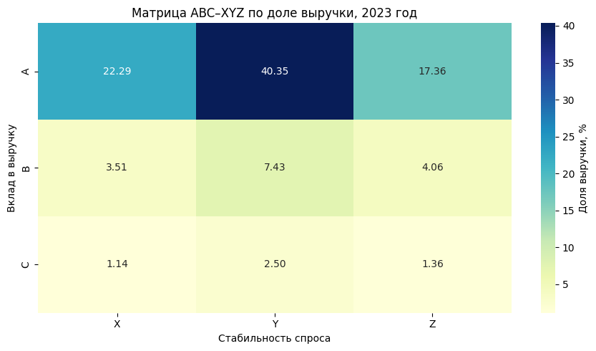
ИССЛЕДОВАНИЕ АССОРТИМЕНТА • 2023
05
ABC–XYZ: ядро выручки сосредоточено в AY
40,35%
выручки создаёт сегмент AY
AX — защищать наличие
22,29% выручки; наиболее стабильная часть класса A.
AZ — управлять запасом
17,36% выручки при высокой вариативности спроса.
CZ — аудит, не автоудаление
6,32% товаров дают 1,36% выручки.
Notes:
Сначала обсудить AY как крупнейший денежный сегмент. Затем развести решения: наличие для AX, прогнозирование и небольшие партии для AZ, индивидуальный аудит для CZ.
[Sources]
- Расчёты автора на данных raw.sales за 2023 год.
[/Sources]

Slide 6
ИССЛЕДОВАНИЕ АССОРТИМЕНТА • 2023
06
Скидки не показывают устойчивого роста продаж
+29–32 п.п.
медианный разрыв скидки
−2,25…+0,95%
медианное изменение единиц
48–51%
товаров с положительной реакцией
Наблюдаемая связь, не причинный эффект
Notes:
Сравнение носит наблюдательный характер. В каждом сегменте доля положительной реакции близка к случайным 50%, а медианный прирост единиц мал. Нельзя считать скидку причиной без A/B-теста.
[Sources]
- Расчёты автора на данных raw.sales за 2023 год.
[/Sources]

Slide 7
ИССЛЕДОВАНИЕ АССОРТИМЕНТА • 2023
07
Рекомендации по ассортиментной матрице
ЗАЩИТИТЬ
УПРАВЛЯТЬ
ПРОВЕРИТЬ
AX • AY
AZ • BX • CX
BZ • CY • CZ
Поддерживать доступность ядра
AZ: малые партии и прогноз
Аудит каждого product_id
Не применять массовые скидки
BX/CX: наборы и cross-sell
Проверить сезонность и остатки
Приоритизировать сервис и наличие
Тестировать промо на выборках
CZ — первый кандидат на ревизию
Принцип решения: сегмент задаёт приоритет проверки, но не заменяет юнит-экономику товара.
Notes:
Сформулировать управленческие действия: сначала сохраняем выручку ядра, затем снижаем риск вариативного спроса, после этого рационализируем хвост. Никаких автоматических удалений только по ABC–XYZ.
[Sources]
- Расчёты автора на данных raw.sales за 2023 год.
[/Sources]

Slide 8
РЕЗУЛЬТАТ ИССЛЕДОВАНИЯ
Сокращать нужно не ассортимент,
а неопределённость решений
1
Защитить AX/AY
наличие и качество исполнения
2
Прогнозировать AZ
малые партии и сезонные сценарии
3
Аудировать CZ
себестоимость, остатки, возвраты, роль в корзине
4
Перестроить скидки
контрольные группы и измерение инкрементального эффекта
Следующий шаг
пилот на 6–8 недель с контролем маржи, наличия и повторных покупок
08
Notes:
Завершить не списком аналитических классов, а последовательностью действий. Главный вывод: данные поддерживают адресную работу с ассортиментом, но для финального решения нужны себестоимость, остатки и экспериментальный дизайн.
[Sources]
- Расчёты автора на данных raw.sales за 2023 год.
[/Sources]

